Slide 1

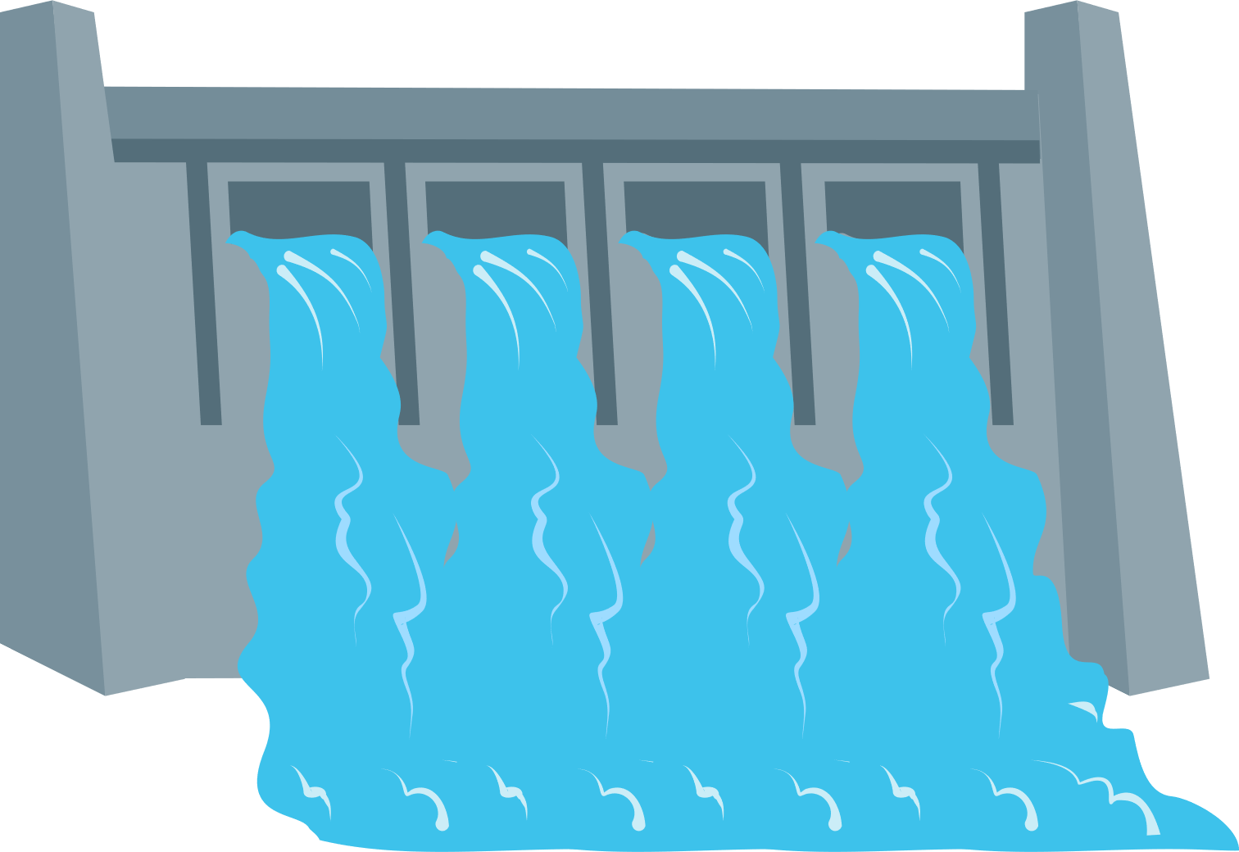

Slide 2

Con người đã sử dụng nguồn năng lượng nào để chở gỗ từ miền núi về đồng bằng?
Năng lượng nước chảy giúp bè gỗ trôi về xuôi.

Slide 3


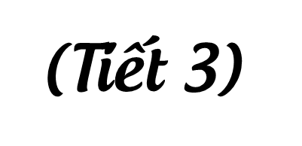
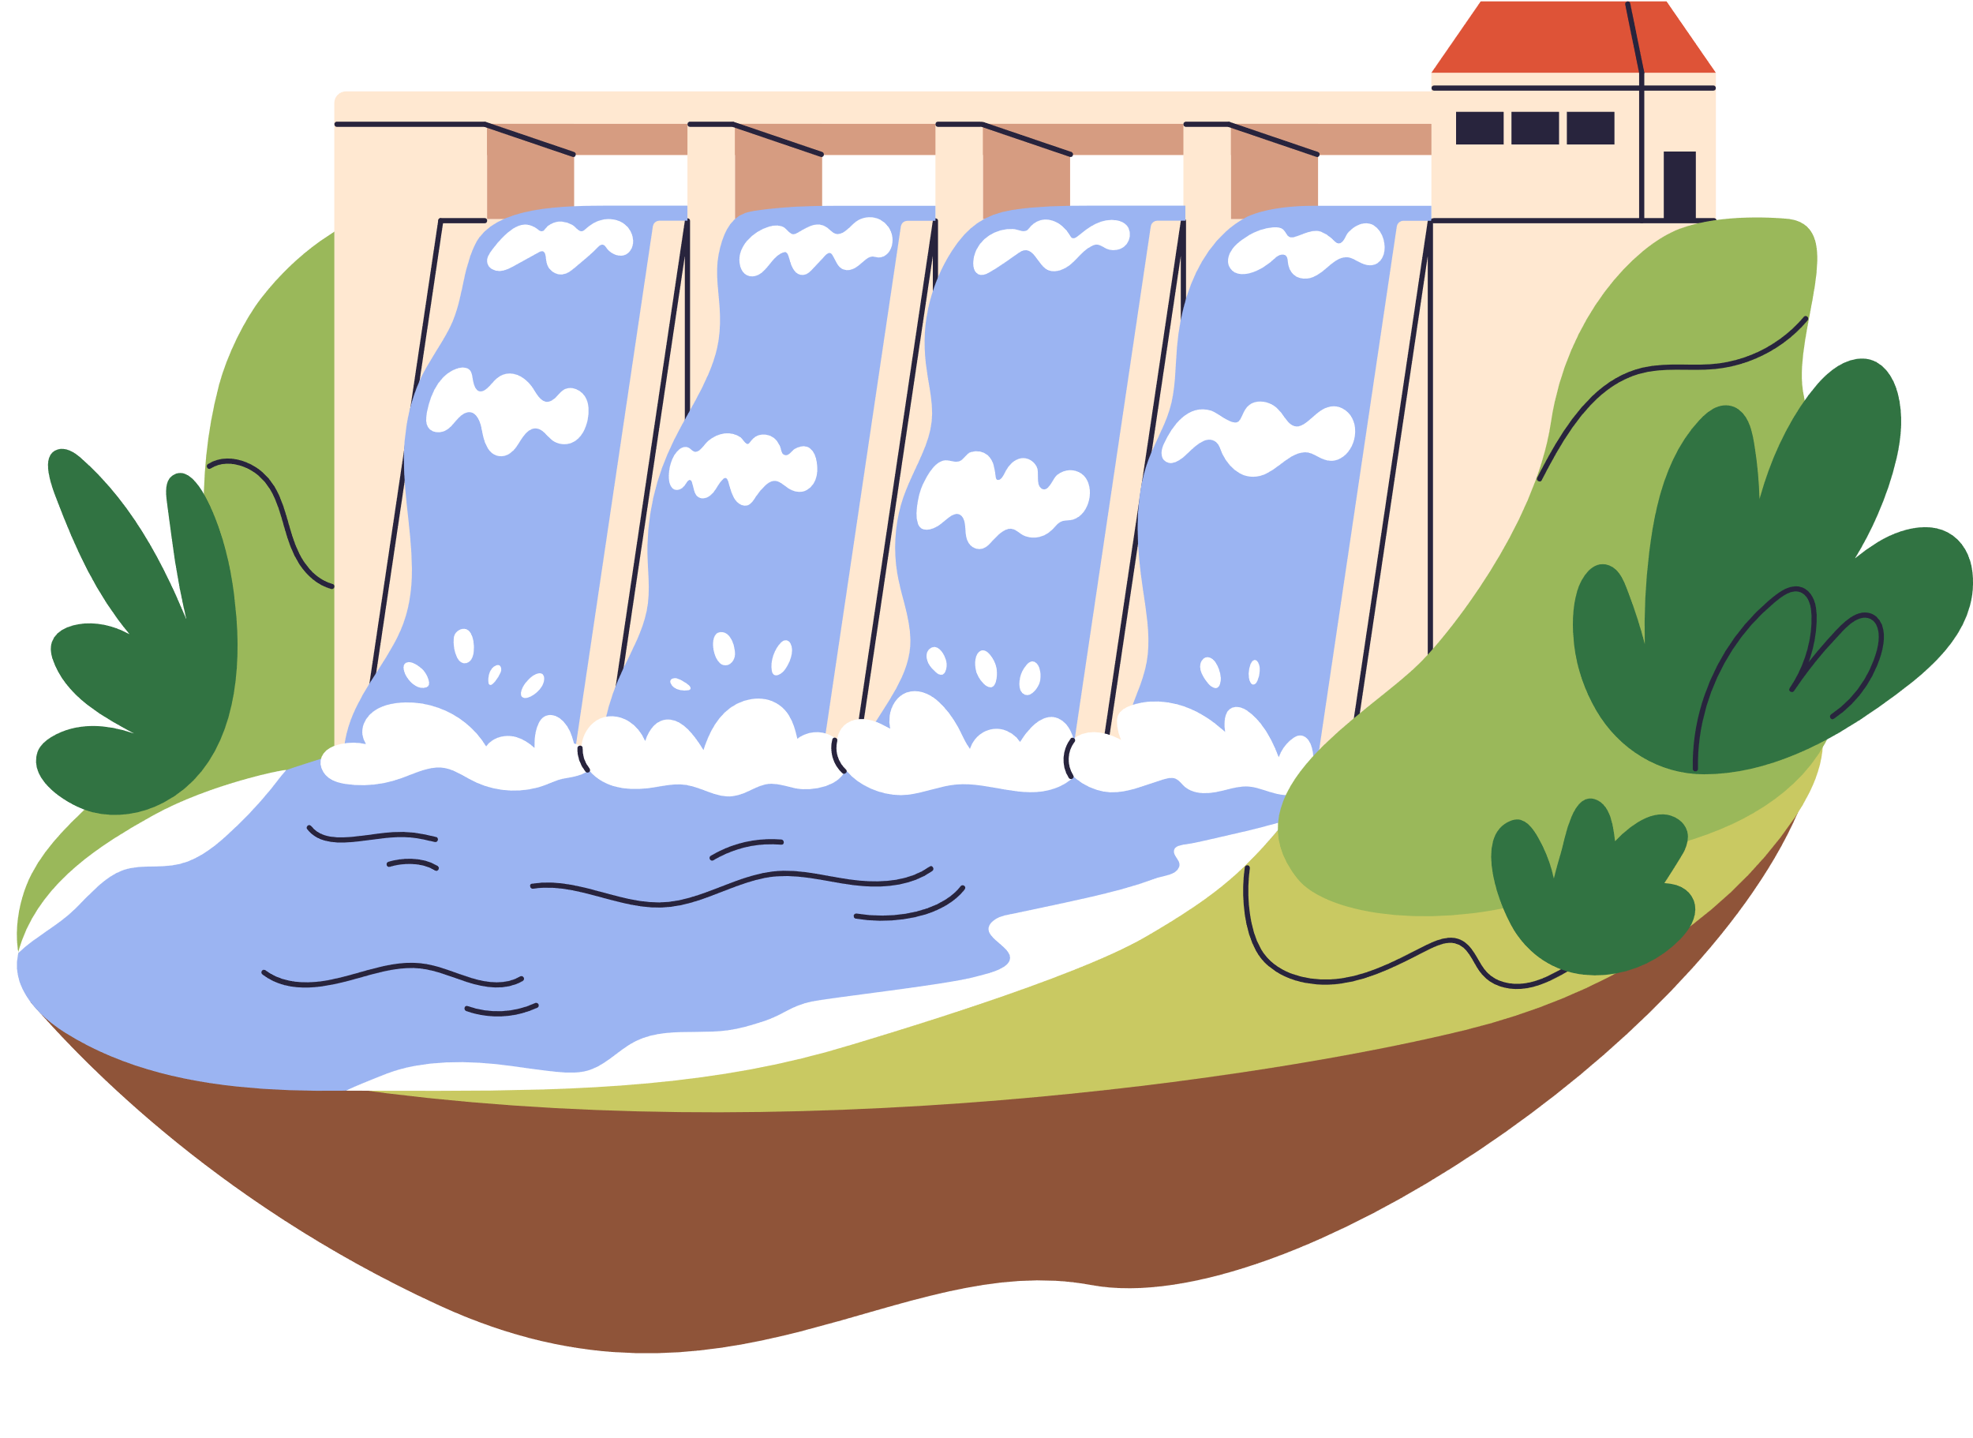
Thứ … ngày … tháng … năm …
Thứ … ngày … tháng … năm …
Notes:
Năng lượng nước chảy cần cho sự sống của mọi sinh vật trên Trái Đất. Con người đã sử dụng năng lượng nước chảy, lợi ích của năng lượng nước chảy như thế nào cô và các em cùng tìm hiểu bài hôm nay.

Slide 4


Slide 5
3. Sử dụng
năng lượng nước chảy

Slide 6
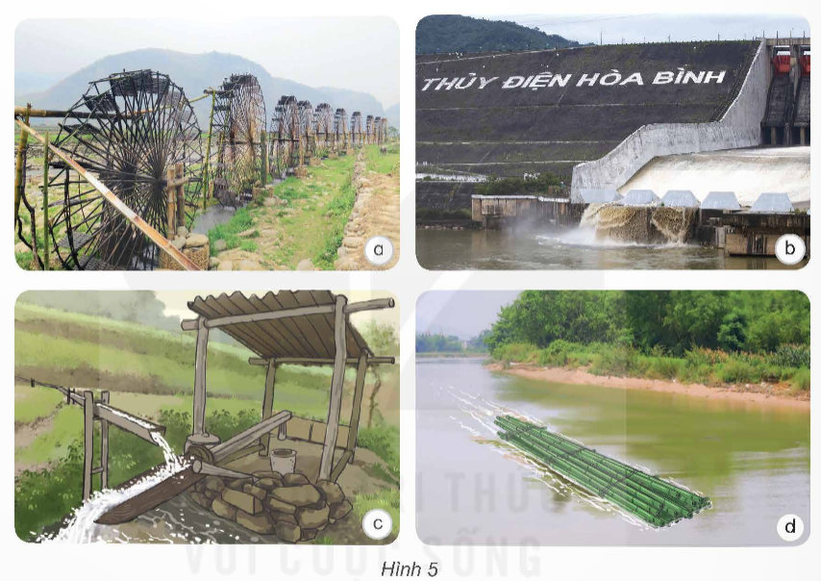
Quan sát hình 5 và cho biết con người sử dụng năng lượng nước chảy vào những việc gì trong cuộc sống.

Slide 7
Việc sử dụng năng lượng nước chảy | Lợi ích
Quay cọn nước để đưa nước về bản | - Giảm bớt sức lao động. - Tiết kiệm chi phí. - Bảo vệ môi trường.
Giã gạo
Vận chuyển gỗ
Chạy thuyền buồm

Slide 8


Slide 9


Slide 10


Thuyền buồm sử dụng năng lượng nào để di chuyển?
Vì sao khi thuyền buồm đi ngược gió, người ta phải hạ buồm xuống?
Nguồn năng lượng nào đã giúp bè gỗ trôi được trên sông?

Slide 11


Slide 12
Năng lượng mặt trời được dùng để chiếu sáng, sưởi ấm, làm khô đồ vật, làm nóng nước, sản xuất điện,..
Em đã học
Năng lượng gió làm quay tua-bin của máy phát điện, giúp thuyền buồm chạy xuôi chiều gió, thả diều, rê thóc,...
Năng lượng nước chảy thường được dùng để vận chuyển hàng hoá xuôi dòng nước, làm quay bánh xe nước đưa nước lên cao, làm quay tua-bin của máy phát điện ở nhà máy thuỷ điện,...

Slide 13
